Slide 1


Liste Omnisciente des Logiciels et Applications
Second rendez-vous
Alexandre dupiN
Hamadi DAGHAR
jules pascot
mohamed bouchenguour
nathan bertaut
timothé hofmann
Yaning ZHENG
Notes:
Yaning

Slide 2
Sommaire
I – Projet à la fin du premier rendez-vous
II – Fonctionnalités implémentées
III – Fonctions à venir
IV – Difficultés rencontrées
V - Démonstration
Notes:
Yaning

Slide 3
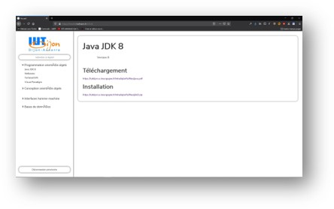
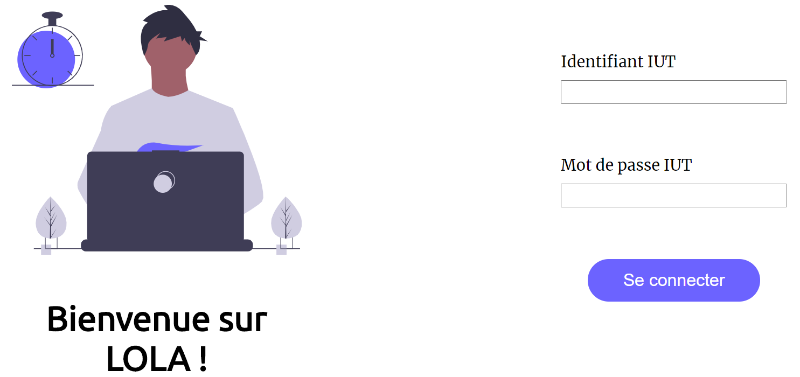
I – Projet à la fin du premier rendez-vous
Nous avions réalisé :
- La première version de l’IHM
- L’affichage de la liste des logiciels
(cependant avec des soucis d’encodage et de défilements)
- La page de connexion
Notes:
Hamadi

Slide 4
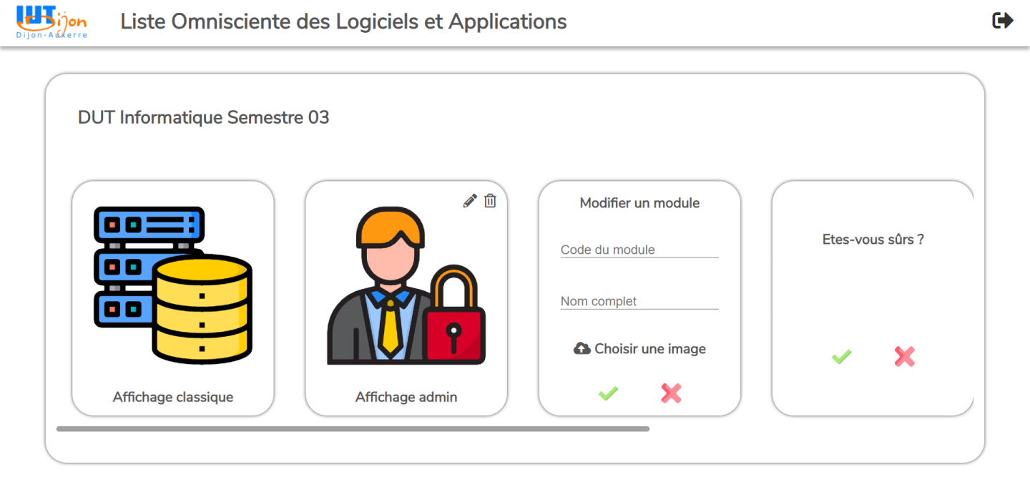
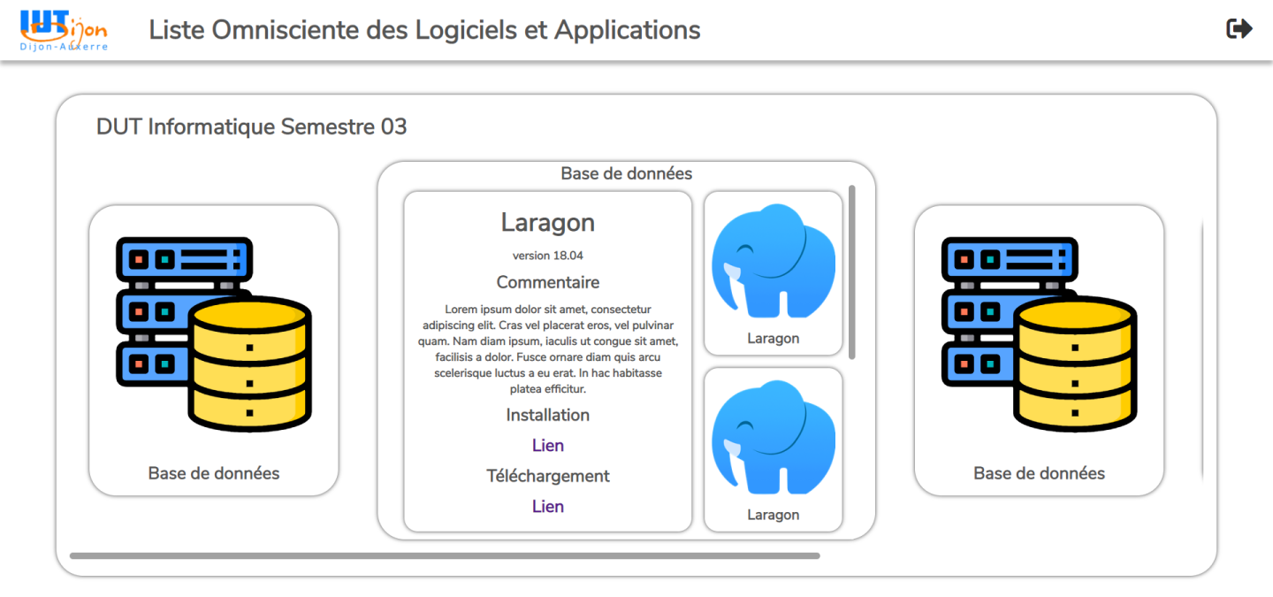
II – Fonctionnalités implémentées
- Réalisation et implémentation d’une nouvelle maquette
- Gestion des formations
- Modifications mineures de la base de données
- Implémentation de manière fonctionnelle du formulaire de modification
- Affichage de la liste des logiciels par module plus ergonomique
- Formulaire d’ajout / d’édition de logiciel dorénavant visible
Notes:
Jules

Slide 5

III – Fonctions à venir
- Implémentation de manière fonctionnelle du formulaire de modification
- Interface de gestion des logiciels
- Stockage des images et PDF (tutoriels d’installation)
- Amélioration de la page de login
- Correction des bugs
- …
Notes:
Nathan

Slide 6
IV – Difficultés rencontrées
- Quantité importante de code JS
- Segmentation du JS complexe
- Gestion des différents navigateurs
- Compréhension du fonctionnement des API Rest
Notes:
Moha

Slide 7
V - Démonstration
Notes:
Alexandre et Timothé

Slide 8
Merci de votre écoute

Slide 9


